Slide 1
Insulīna adsorbcijas novēršana uz parenterālās barošanas infūzijas sistēmām.
Unda Nelda Dubova
Prof.Dr.rer.medic Markus Masin

Slide 2
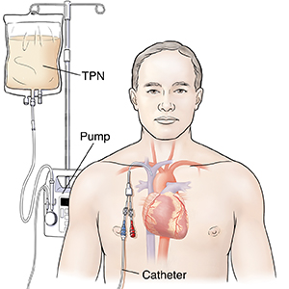
Parenterālā barošana
Par – ap, gar (apejot)
Enteral- zarnu trakts
Parenterālā barošana- barošana, kas apiet zarnu traktu jeb barošanau «caur vēnu»
Izmanto gadījumos, kad:
Nav iespējama orāla barošana (krona slimība, barības vada vēzis, tievās zarnas paralīza, peritonīts, zarnu nosprostojumi, nepārejoša vemšana u.c.)
Ēdiens netiek pietiekami absorbēts (Plaši apdegumi, politraumas, radiācijas terapija, ķīmijterapija, čūlainais kolīts, īsās zarnas sindroms u.c.)
Nepieciešams atveseļot zarnu traktu (Pēc operācijas, nepārejoša caureja, hroniskas iekaisīgās slimības)

Slide 3
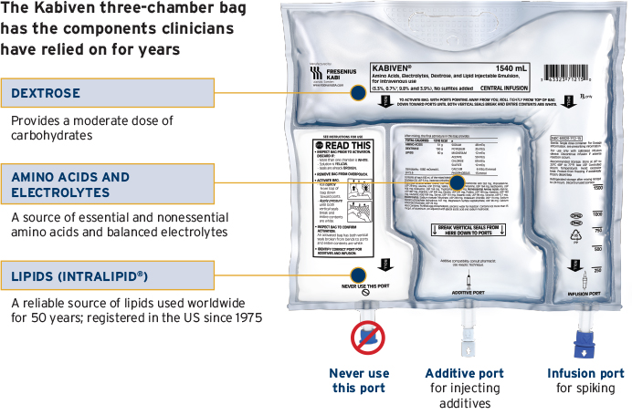
Sastāvs tiek piemērots katram pacientam atkarībā no pacienta svara, vecuma, kaloriju vajadzībām un medicīniskā stāvokļa.
Parasti parenterālās barošanas maisījums satur:
Cukuru
Proteīnus (aminoskābes)
Taukus (lipīdi)
Elektrolītus
Mikroelementus
Vitamīnus
Insulīnu vai citus medikamentus pēc vajadzības

Slide 4
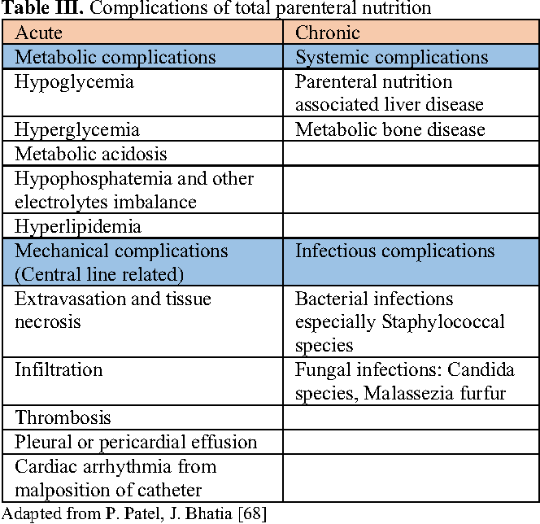
Parenterālās barošanas komplikācijas
Hiperglikēmija- paaugstināts cukura līmenis asinīs- vairāk nekā 50% pacientu, kas saņem TPN
Hipoglikēmija- pazemināts cukura līmenis asinīs- 4-9% pacientu, kas saņem TPN

Slide 5
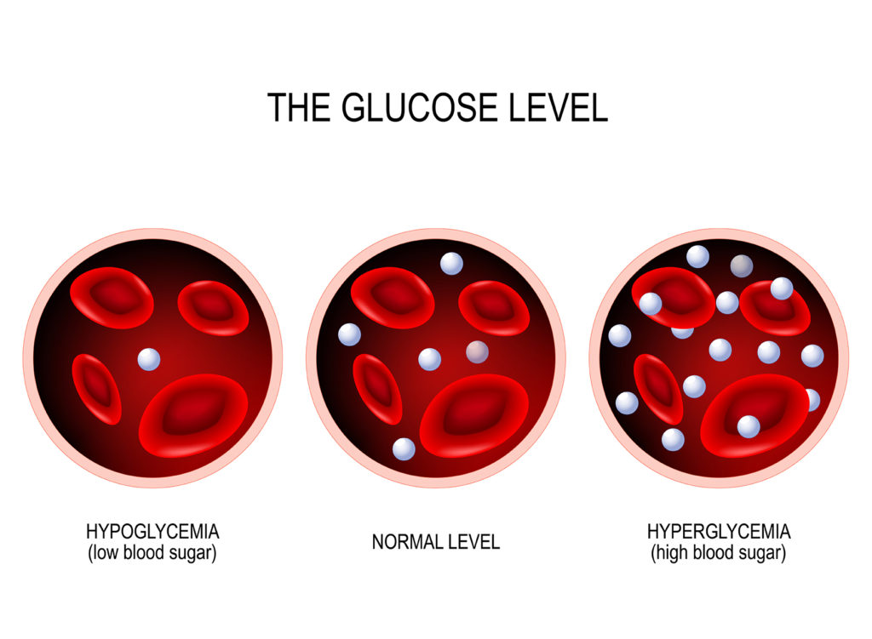
Hiperglikēmija
Hiperglikēmija saistīta ar ilgāku slimnīcas uzturēšanās risku, paaugstinātu uzņemšanas biežumu intensīvās terapijas nodaļās.
Paaugstināts risks:
Nāve
Sepse
Pneimonija
Akūta nieru mazspēja
Sirds komplikācijas
Katrs 9 mg / dl palielinājums glikozes līmenī, kad asins glikoze ir vairāk par 113 mg / dL, palielina infekcijas un orgānu disfunkcijas risku par 7% -10
Pacientiem ar vidējo asins glikozes līmeni 180 mg / dl bija 5,6 reizes lielāks mirstības risks nekā tiem, kam vidējais asins glikozes līmenis ir mazāks par 139 mg / dl

Slide 6
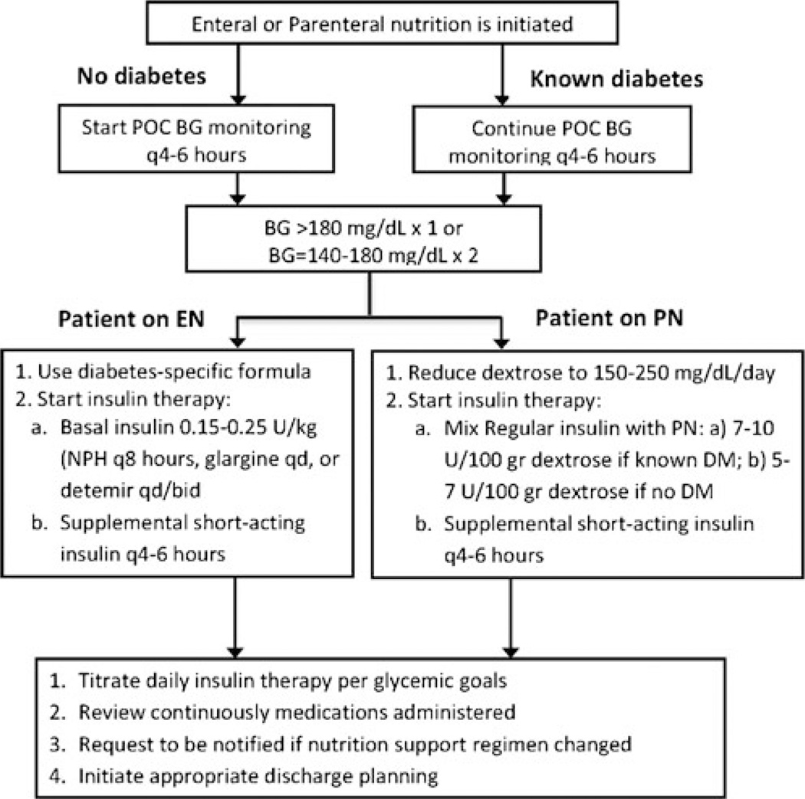
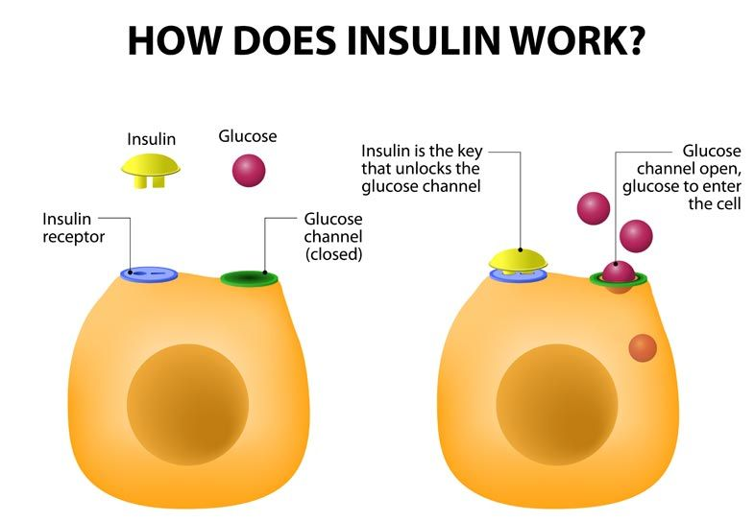
Cukura līmenis un insulīns
Cieša glikozes līmeņa kontrole pacientos ir apgrūtināta

Slide 7
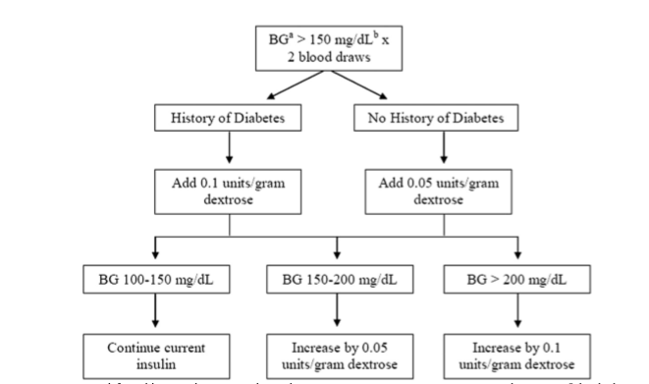
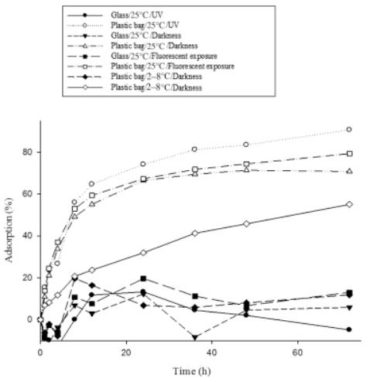
Pētījuma praktiskā nozīme
Insulīna zudumi uz dažādu plastmasu vai stiklu virsmām var sasniegt pat 95%!
Insulīna zudumi TPN sistēmās atkarībā no sistēmas veida, maisa sastāva un materiāla, noteikšanas metodēm variē no 10-95%!
Dati par insulīna zudumiem TPN maisos atkarībā no to sastāva- labāka glikozes līmeņa kontrole pacientos!
Dati par insulīna zudumu iemesliem – pamats insulīna adsorbcijas novēršanas risinājumu meklēšanai.

Slide 8
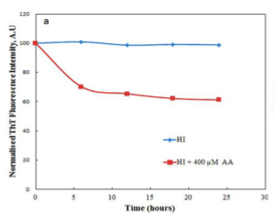
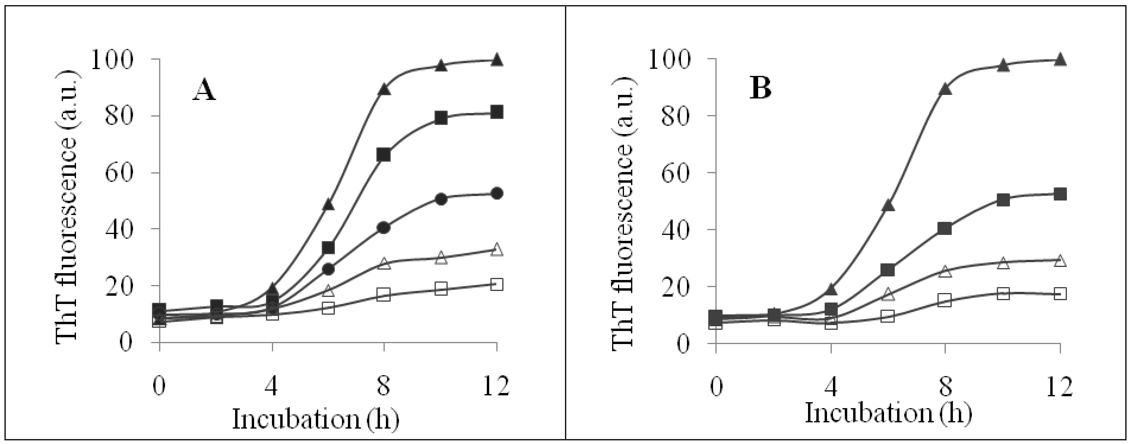
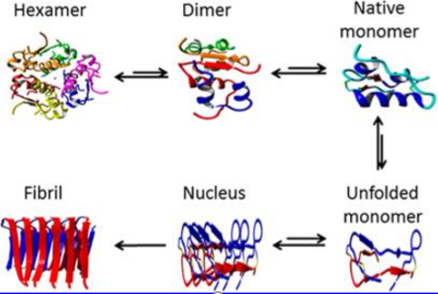
Hipotēze: Vitamīni parenterālās barojošanas šķīdumā palielina insulīna pieejamību, traucējot insulīna fibrilāciju un piestiprināšanos pie infūzijas materiālu sienām.

Slide 9
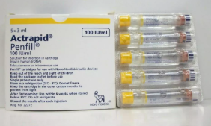
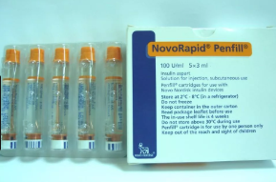
Pētnieciskā darba uzdevumi
1. Kvantitatīvi noteikt pieejamo insulīna daudzumu no dažādām parenterālām uztura sistēmām.
2. Kvantitatīvi noteikt pieejamo insulīna daudzumu no dažādām parenterālām uztura sistēmām atkarībā no vitamīna satura infūzijas šķīdumā.
3. Noskaidrot insulīna adsorbcijas mehānismus un vitamīnu nozīmi insulīna atgūšanā no parenterālām infūzijas sistēmām, kā arī iespējamos risinājumus insulīna pieejamības uzlabošanā
INSULĪNS
TPN
Kvantitatīva analīze (HPLC-MS)
Kvalitatīva analīze – insulīna fibrillu veidošanās, izgulsnēšanās noteikšana
TPN+ vitamīni (ūdenī šķīstošie/taukos šķīstošie)
Statistiskā analīze- vitamīnu saistība ar insulīna atgūšanu
TPN+ atsevišķi vitamīni vai citi piemēroti proteīni

Slide 10
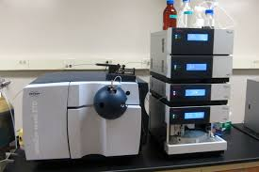
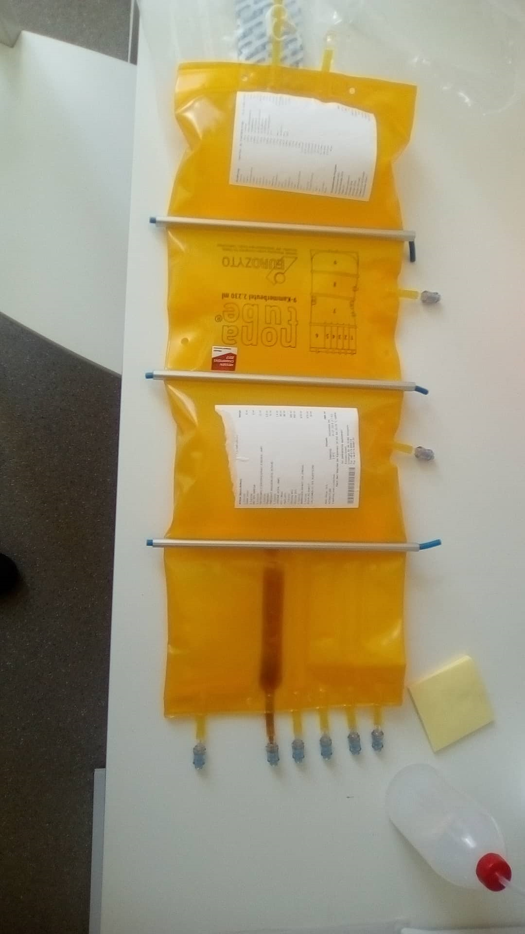
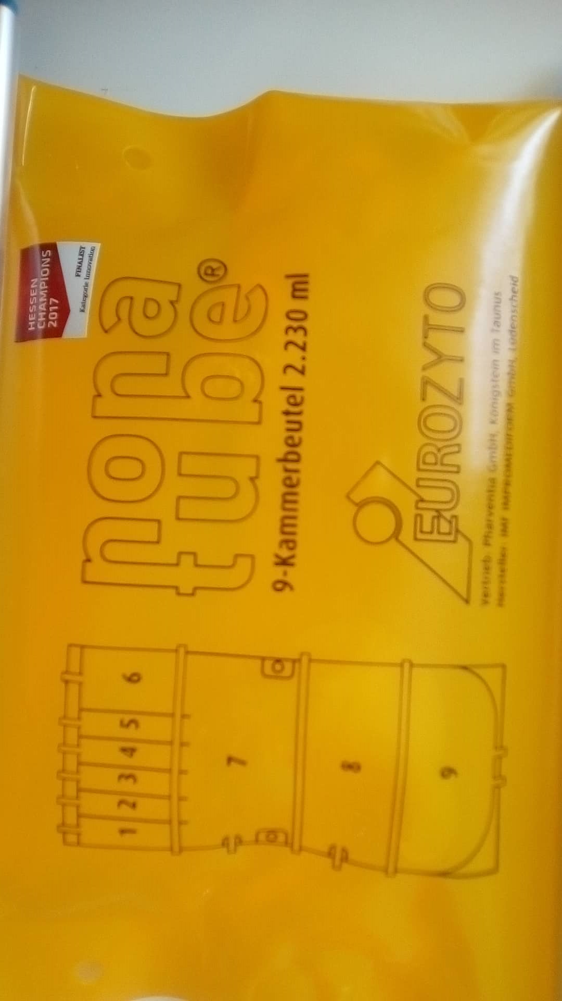
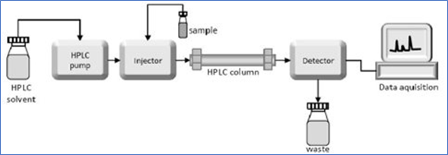
Metodes
Kvantitatīvie mērījumi – HPLC-ms

Slide 11
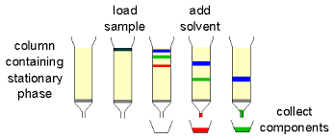
HPLC-MS
Hromatogrāfija- parauga sadalīšana
Masspektrometrija- molekulmasas mērīšana

Slide 12
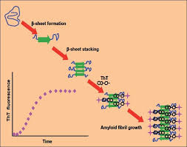
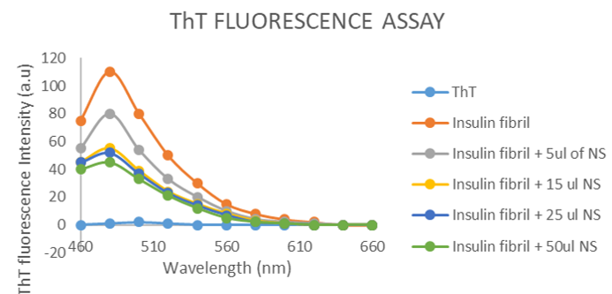
ThT fluorescence – amiloīdo fibrillu noteikšanai
Insulīna fibrillas veidotas dažādos pH –
atomspēku mikroskopijas attēls
Insulīna fibrillu daudzums šķīdumā atkarībā no pievienotās
vielas koncentrācijas noteikts ar ThT metodi

Slide 13
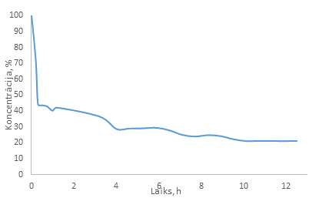
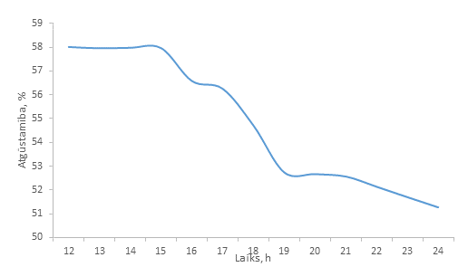
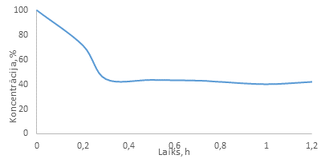
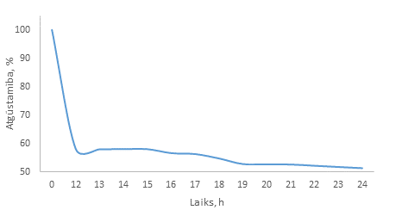
Pirmie rezultāti
Veikta metodes validācija, standartu sagatavošana
Veikti pirmie eksperimenti izmantojot jau gatavus TPN maisus, kas palikuši pāri no slimnīcas
Insulīna zudumi vislielākie ir tieši pirmajās 12 stundās pēc tā pievienošanas

Slide 14
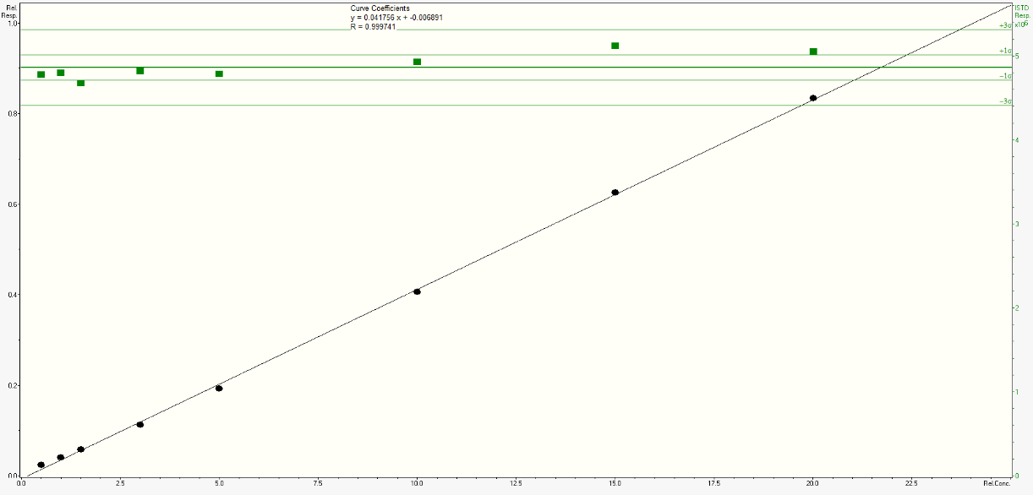

Slide 15
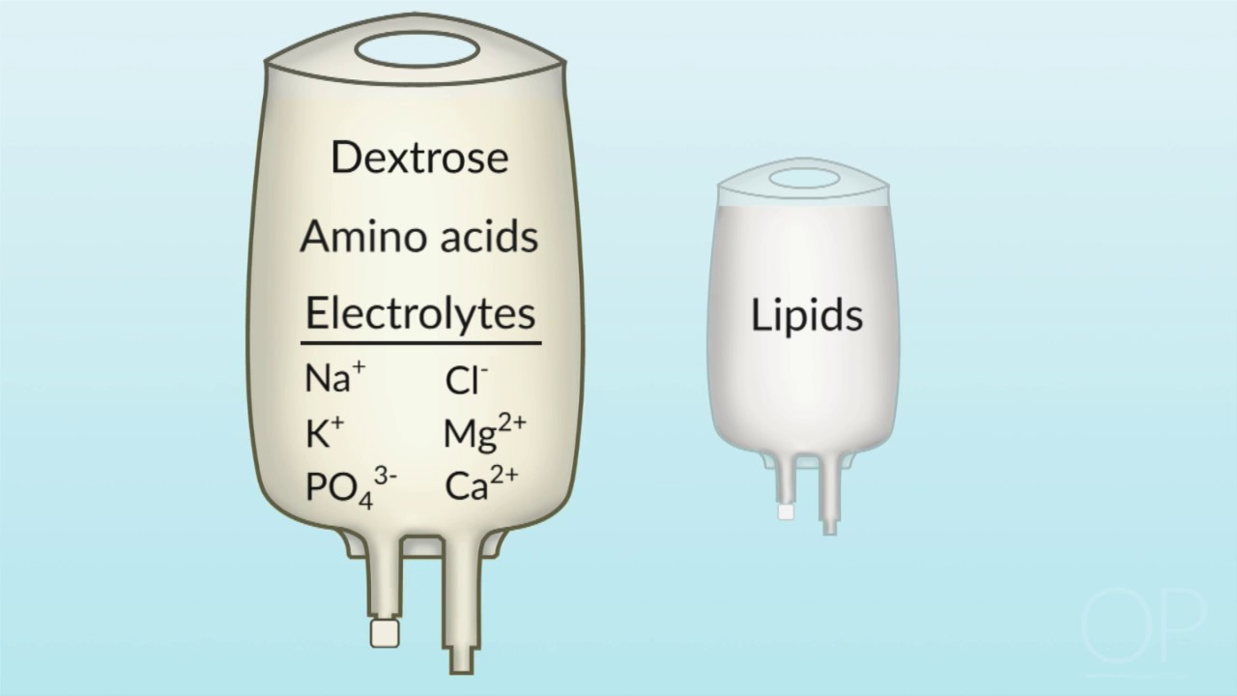
PALDIES

Slide 16
